Slide 1
Открытый урок для 6 класса: «Путешествие по Санкт-Петербургу»
Подготовлено: Учителем
математики: Кумуковой А.А.

Slide 2
Цели урока:
Продолжение работы по формированию у учащихся умения решать задачи основных типов
развитие интереса и уважения к предмету: расширение кругозора учащихся
привитие интереса к историческим памятникам культуры нашей Родины

Slide 3
Оборудование: мультимедийный проектор с экраном, набор слайдов, видеоклипов, книги, открытки, иллюстрации с видами архитектурных памятников г.Санкт-Петербург, карта России, плакаты с надписями, атласы по географии для 6-го класса, доска, мел

Slide 4
Красуйся, град Петров, и стой
Непоколебимо, как Россия,
Да умирится же с тобой
И побежденная стихия.
А.С. Пушкин

Slide 5
Организационный момент
Учитель сообщает тему и содержание материала, который будет рассмотрен на уроке. Это задачи на составление уравнений. Повторение решения задач на определение площади. Урок проходит в форме путешествия- мы побываем в городе на Неве Санкт-Петербурге

Slide 6
Устный счет
Задачи решаем устно, ответы записываем в тетради.
Если ответы правильные, то вы узнаете имя основателям Санкт-Петербурга

Slide 7
Задача 1
Измерьте на карте линейкой расстояние от Москвы до Петербурга, используя масштаб, определите это расстояние в километрах

Slide 8
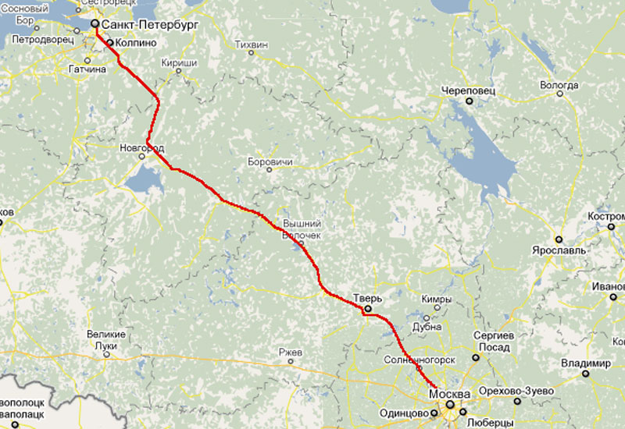

Slide 9
Ответ: Отношение длины отрезка на карте к длине соответствующего отрезка на местности
Вопрос: что называется масштабом карты?

Slide 10
1,3 * 50.000.000 = 65.000.000 см = 650.000 м = 650 км
.
Решение:
Расстояние на карте равно 1,3 см. Масштаб карты 1:50.000.000.
ответ: 650 км
.

Slide 11
Задача 2
За сколько часов может проехать расстояние в 650 км скорый поезд двигаясь со средней скоростью 80 км\ч?

Slide 12
Надо расстояние разделить на скорость
Как найти время зная скорость и расстояние?
t = S\V = 8,125 ч. ≈ 8
ответ: 8 часов

Slide 13
Санкт-Петербург был заложен на небольшом острове Заячьем в ходе Северной войны со шведами. Его исторические кварталы расположены на многочисленных островах в дельте реки Невы при впадении его в Финский залив Балтийского моря.

Slide 14
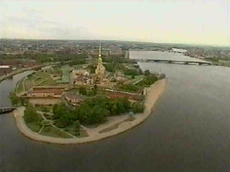

Slide 15
Задача 3
16 мая 2000 г., Санкт-Петербургу исполнилось 297 лет.
В каком году был основан город?

Slide 16
2000 – 297 = 1703 г
Решение:
Ответ: в 1703 г.

Slide 17
Задача 4 поверхность воды составляет 10 часть территории современного города, площадь которого 1,4 тыс кв. км. Сколько это кв км?

Slide 18
0.1 * 1.4 = 0.14 тыс кв км
Решение:
Ответ: 0.14 тыс кв км

Slide 19
Задача 5
В Санкт-Петербурге, расположенном на 42 островах 300 мостов. Это в 15 раз больше чем разводных мостов.
Сколько разводных мостов

Slide 20
300 : 15 = 20 мостов
Решение:
Ответ: 20 мостов

Slide 21
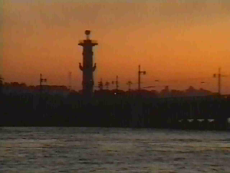

Slide 22
Проверка Решения устных задач
650 км | П
8 ч | Е
1703 | Т
0.14 кв км | Р
20 мостов | I

Slide 23
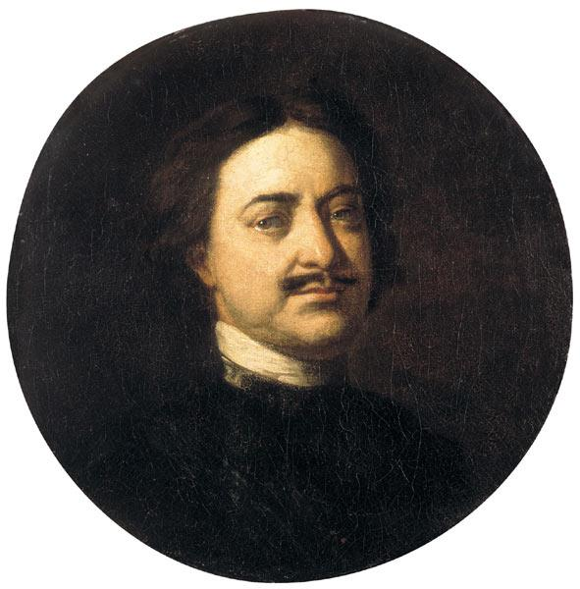
Петр I

Slide 24
Отправляемся в маленькое путешествие по Санкт-Петербургу на автобусе. Начнем путешествие от Московского вокзала.
Первая остановка: Военно-исторический музей артиллерии. Это один из старейших музеев страны. Перед входом в музей под открытым небом размещены экспонаты в натуральную величину: танки, пушки, ракеты, радары, бронетранспортеры и т.д.

Slide 25
Задача (устно)
Всего военной техники 40 единиц. Из них пушки составляют 0.3.
Сколько пушек стоит у входа в музей?

Slide 26
Как называется такой тип задач?
НАХОЖДЕНИЕ ДРОБИ ОТ ЧИСЛА
Как найти дробь от числа?
УМНОЖЕНИЕМ ЧИСЛА НА ДРОБЬ

Slide 27
40 * 0.3 = 12 пушек
Решение
ответ: 12 пушек

Slide 28
Вторая остановка:
Исаакиевский собор – здание-музей, поражающее своим величием. Золотой купол Исаакия виден практически со всех концов города. Строили его в течение почти 40 лет по проекту архитектора Монферрана

Slide 29
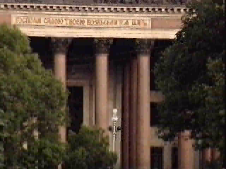

Slide 30
Высота прямоугольного основания Исаакиевского собора составляет 2\5 общей высоты. Высота «коллонады» 102 метра, составляет 28 % общей высоты а высота купола с башней равна 32,64 метра.
Чему равна высота собора?
Решите задачу и узнайте высоту собора:

Slide 31
Высота основания в частях
Что означает 2\5?
Что означает число 28?
Высота «коллонады» в процентах
Что означает число 32.64?
Высота купола с башней в метрах
Что надо найти?
Высоту собора в метрах
Как называется такой тип задачи?
Нахождение числа по его дроби

Slide 32
Составим краткую запись:
Основание – 2\5 коллонада 28% купол 32.64 метра
Решение:
2\5=0.4=40%
На коллонаду и на основание приходится 40+28=68%
На купол приходится 100-68=32%
Высота собора равна 32.64:0.32 = 102 м
ответ: 102 м

Slide 33
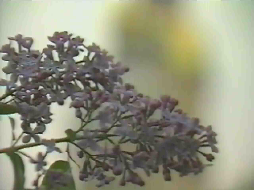
Следующая остановка: Петропавловский собор

Slide 34
Задача:
Высота шпиля Петропавловского собора больше чем Исаакиевского собора на 20.5 м.
Чему равна высота шпиля

Slide 35
102 + 20.5 = 122.5 м
Решение
Ответ: 122.5 м

Slide 36
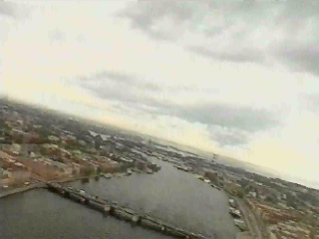
Следующая остановка: Адмиралтейство

Slide 37
Задача
Высота центральной башни с золоченным шпилем Адмиралтейства меньше высоты Исаакиевского собора на 30 метров
Чему равна высота центральной башни?

Slide 38
102 – 30 = 72 м
Решение:
Ответ: 72 м

Slide 39
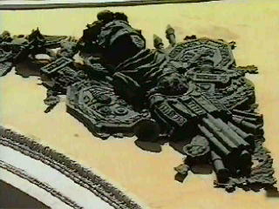
Отправляемся дальше. Подъезжаем к Дворцовой площади

Slide 40
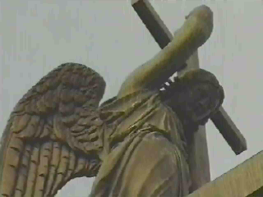
В центре Дворцовой площади Александровская колонна

Slide 41
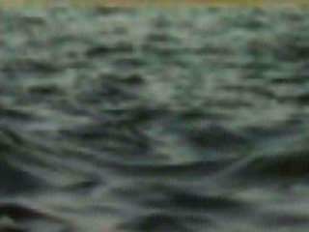
Посетим Зимний дворец – главное здание площади

Slide 42
Задача
В зимнем дворце 400 залов.
Залов на 3 этаже в 2⅔ раза меньше, чем на втором, и на 120 меньше чем на первом этаже.
Сколько залов на каждом этаже?

Slide 43
3 этаж – х
2 этаж - 2⅔ х всего 400 залов
1 этаж – х+120
Решение
х + 2⅔ х +х + 120 = 400
4⅔ х +120 = 400
4⅔ х = 280
Х= 60 на 3 этаже
60 * 2⅔ = 160 на 2 этаже
60 + 120 = 180 на 1 этаже
ОТВЕТ: 180, 160, 60.

Slide 44
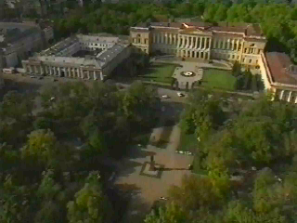
Путешествие продолжается: Государственный Русский музей

Slide 45
В одном из залов находится картина Карла Брюллова «Последний день Помпеи».
До глубины души потрясает ужас в глазах людей, гибнущих в потоках раскаленной лавы во время извержения вулкана Везувий.
Впечатляют сами размеры картины:
4.56 х 6.51 м
Задача: найдите площадь этой картины. Ответ округлить до целых

Slide 46
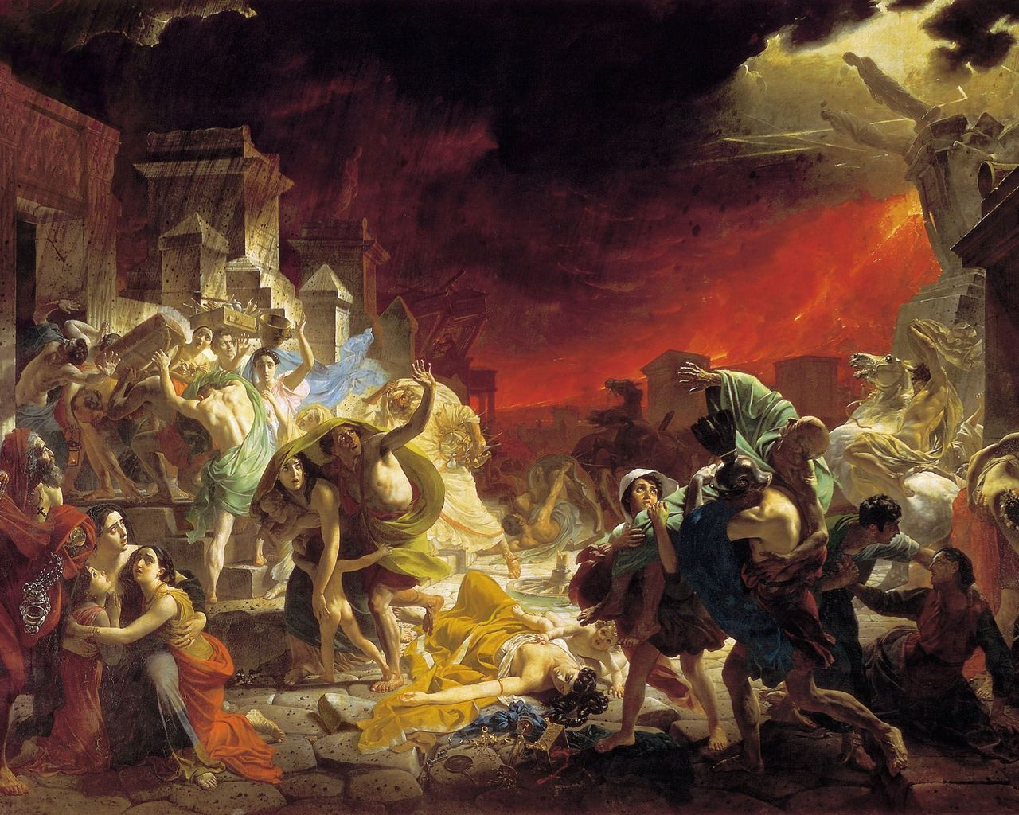

Slide 47
4.56 * 6.51 = 29,6856 кв м
Решение
ответ: 30 кв м

Slide 48
Поедем по центральному проспекту Санкт-Петербурга – Невскому и решим еще одну задачу

Slide 49
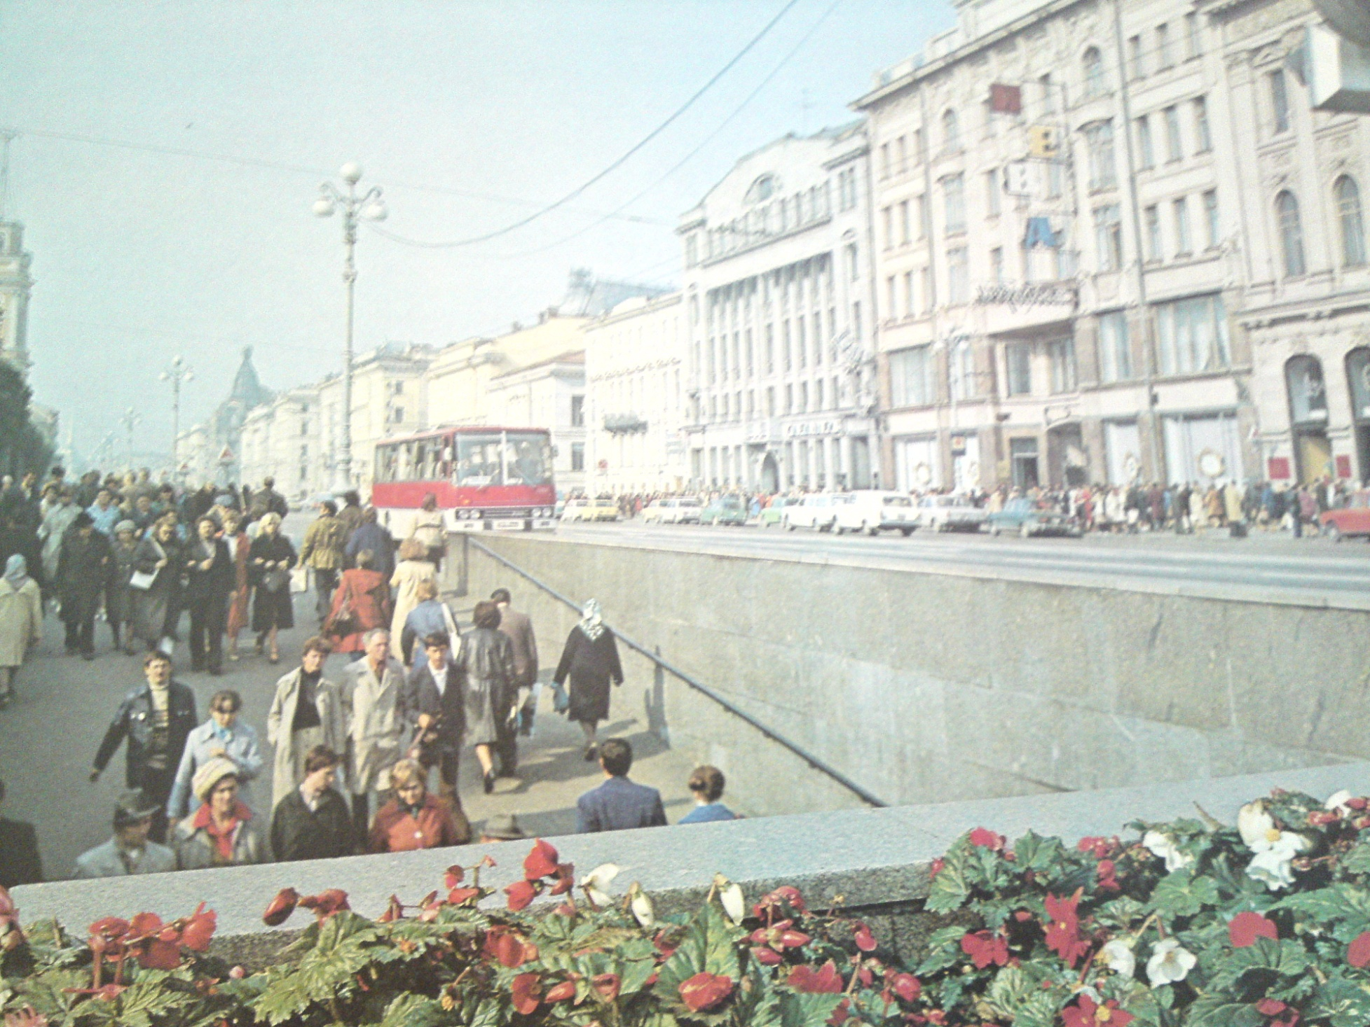
Невский проспект

Slide 50
Задача
Расстояние от Московского вокзала до Адмиралтейства автобус двигаясь со скоростью 40 км\ч преодолевает за 6 мин. Сколько времени понадобиться, чтобы пройти это расстояние пешком, если идти со скоростью 5 км\ч

Slide 51
S=VT
6 мин. = 0.1 ч
40 * 0.1 = 4 км- расстояние
Решение
4 : 5 = 0.8 ч
Переводим в минуты:
0.8 * 60 = 48 мин
ответ: 48 МИН

Slide 52
Домашнее задание

Slide 53
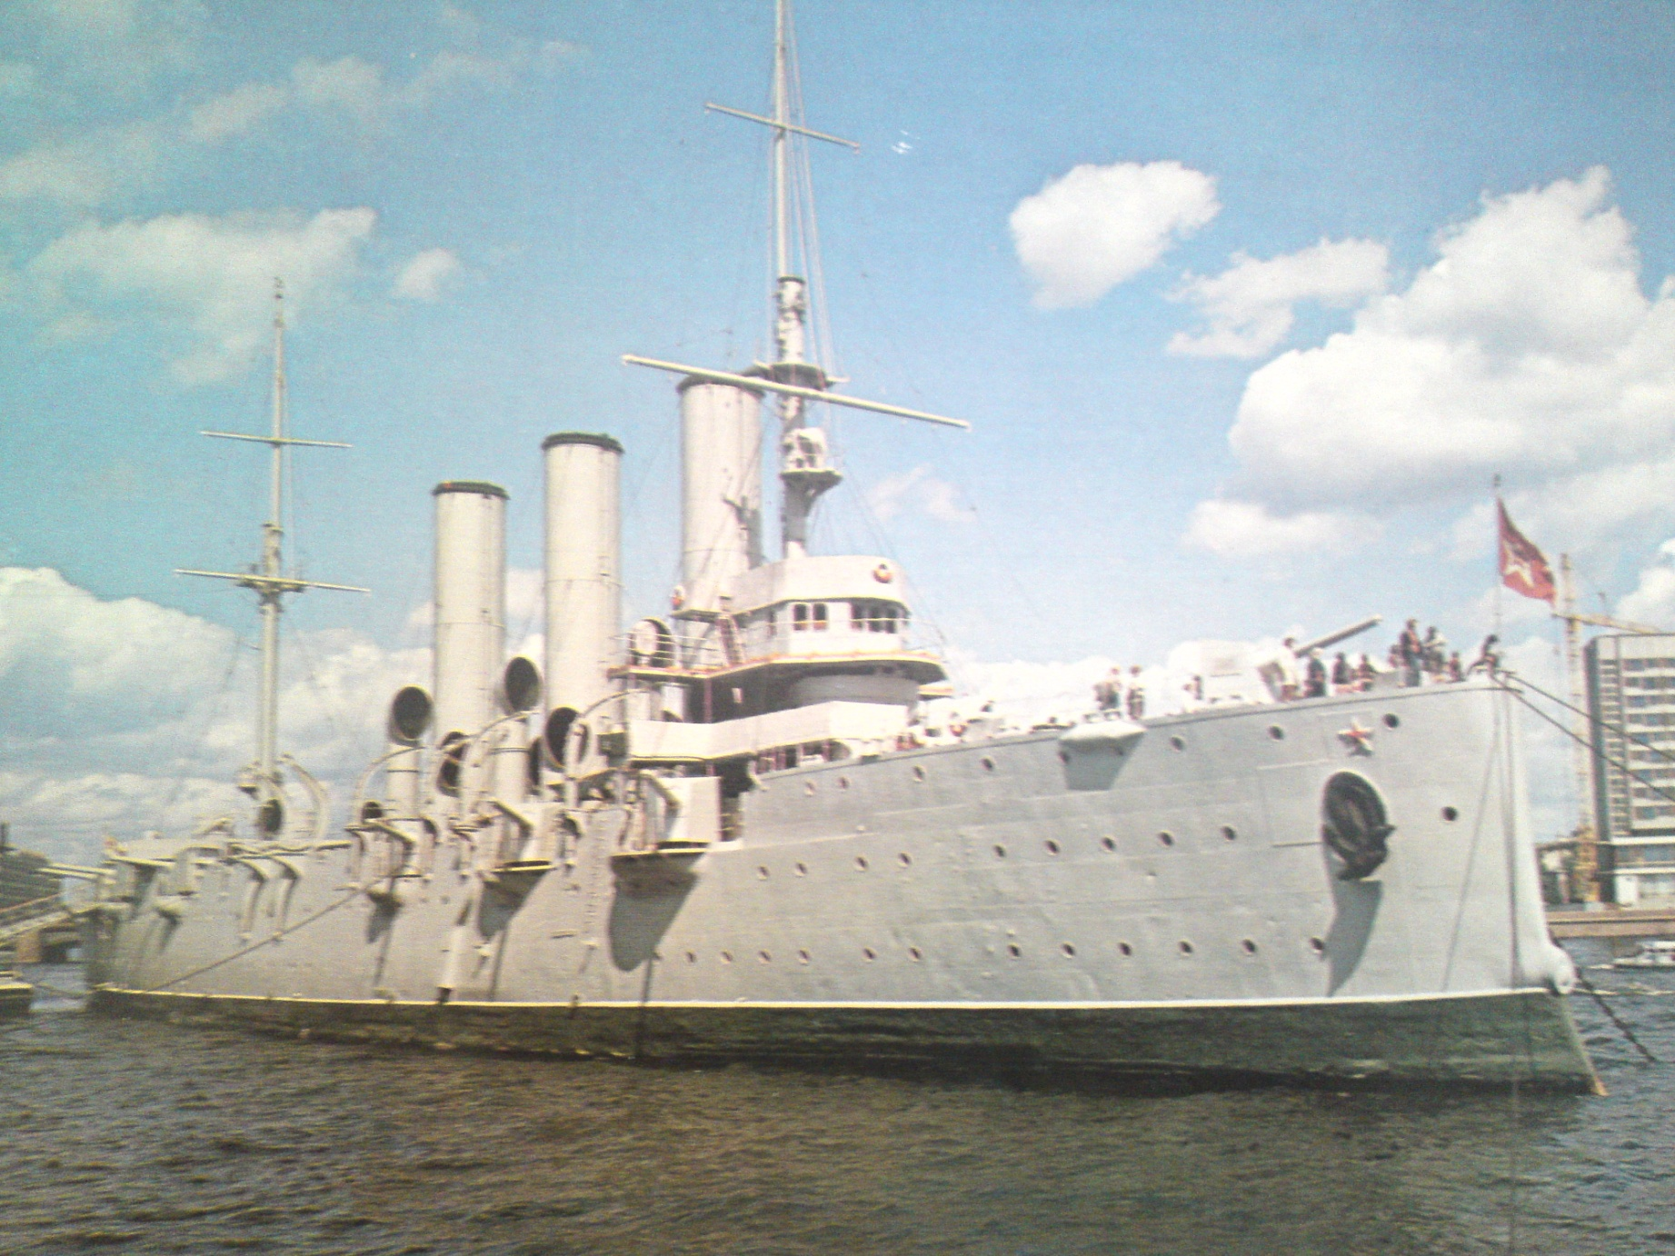
Крейсер «Аврора»

Slide 54
Задача за 1 месяц 1995 г.«Аврору» посетили 25 тыс. человек
После реставрации в 2003 г. был открыт доступ в каюту нижней палубы, и посещаемость корабля увеличилась на 35%. Сколько человек посетили «Аврору» за 4 месяца после реставрации?
На сколько тысяч человек увеличилась посещаемость «Авроры» в 2003 г. по сравнению с 1995 г.?

Slide 55
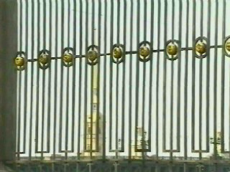
Летний сад

Slide 56
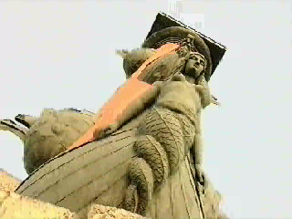
Ростральные колонны

Slide 57
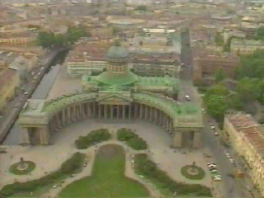
Казанский собор

Slide 58
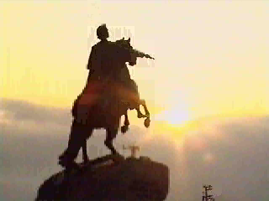
«Медный всадник»

Slide 59
На путешествие подошло к концу.
Мы не только познакомились с достопримечательностями города, но и решили много задач. Это задачи на составление уравнений; вспомнили, как найти дробь от числа и число по значению дроби; решали задачи на движение, на нахождение площади прямоугольника; находили расстояние пользуясь масштабом

Slide 60
Спасибо за внимание!

